Slide 2
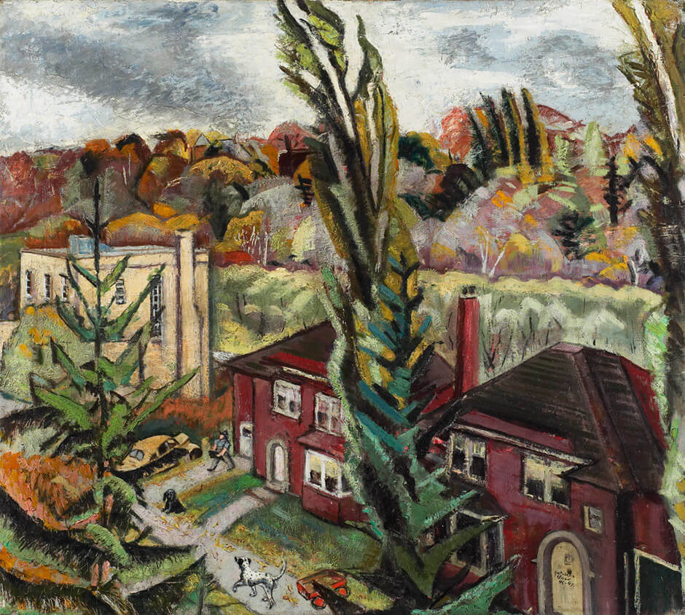
Paraskeva Clark, Notre rue en automne, 1945-1947. Clark montre sa communauté dans plusieurs de ses peintures.

Slide 3
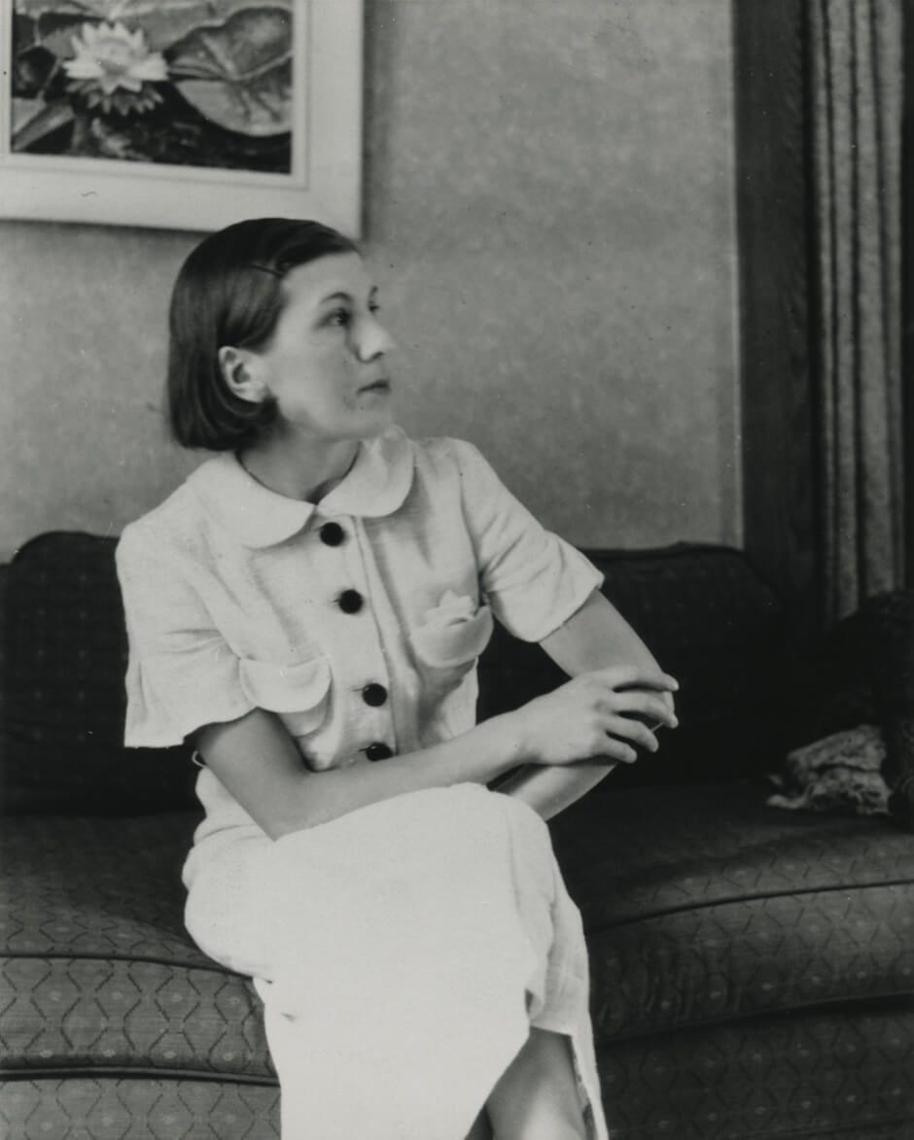
Paraskeva Clark, v.1936.

Slide 4
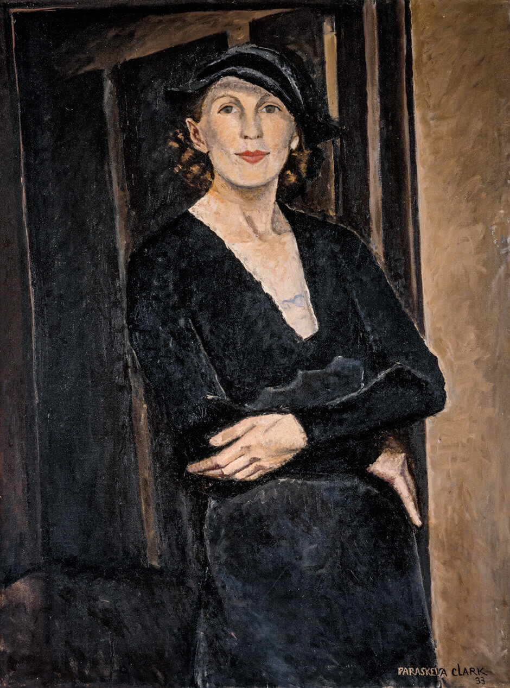
Paraskeva Clark, Moi-même, 1933. Clark peint ce célèbre autoportrait enceinte de son deuxième fils, Clive.

Slide 5
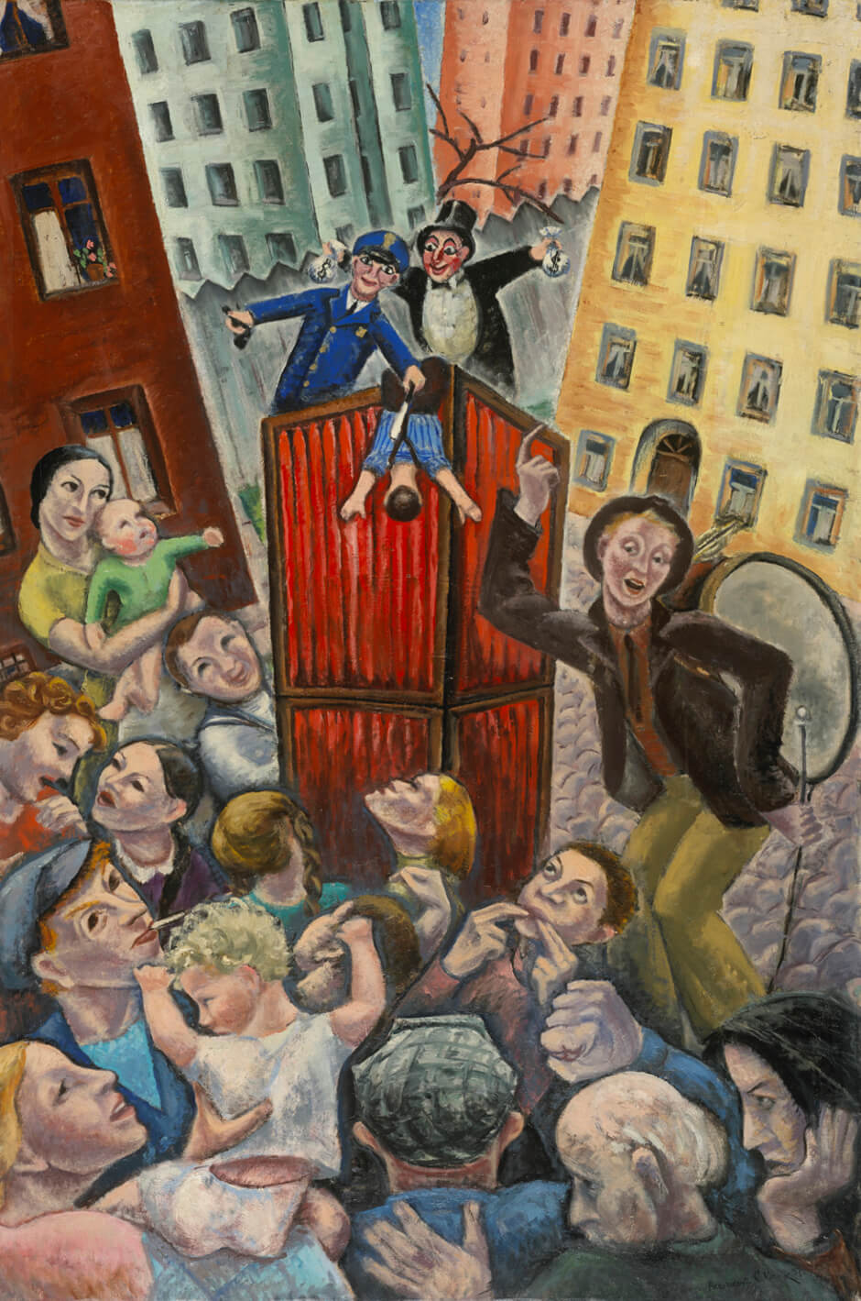
Paraskeva Clark, Petroushka, 1937. Ce tableau est inspiré d’une grève des travailleurs pendant la Grande Dépression.

Slide 6
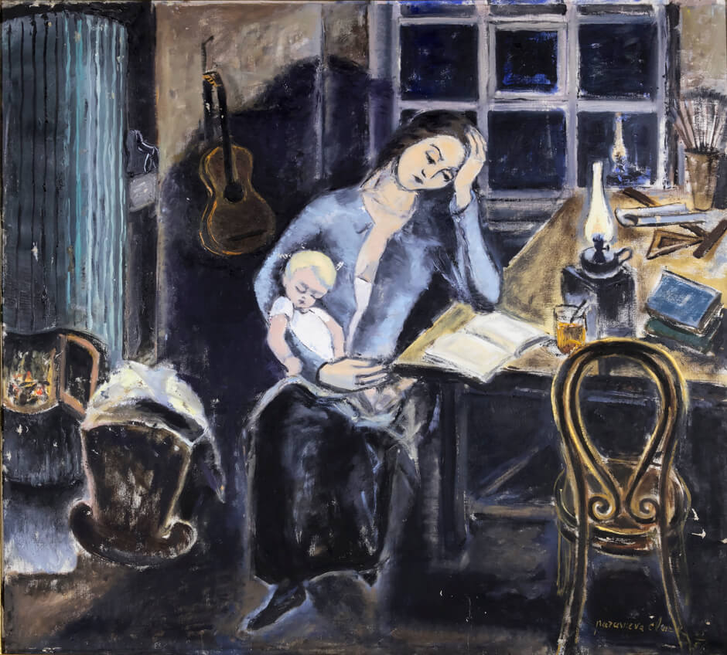
Paraskeva Clark, Souvenirs de Leningrad : mère et enfant, 1955-1956. Cette peinture fait référence aux souvenirs de Clark de l’époque où elle était une jeune mère en Russie.

Slide 7
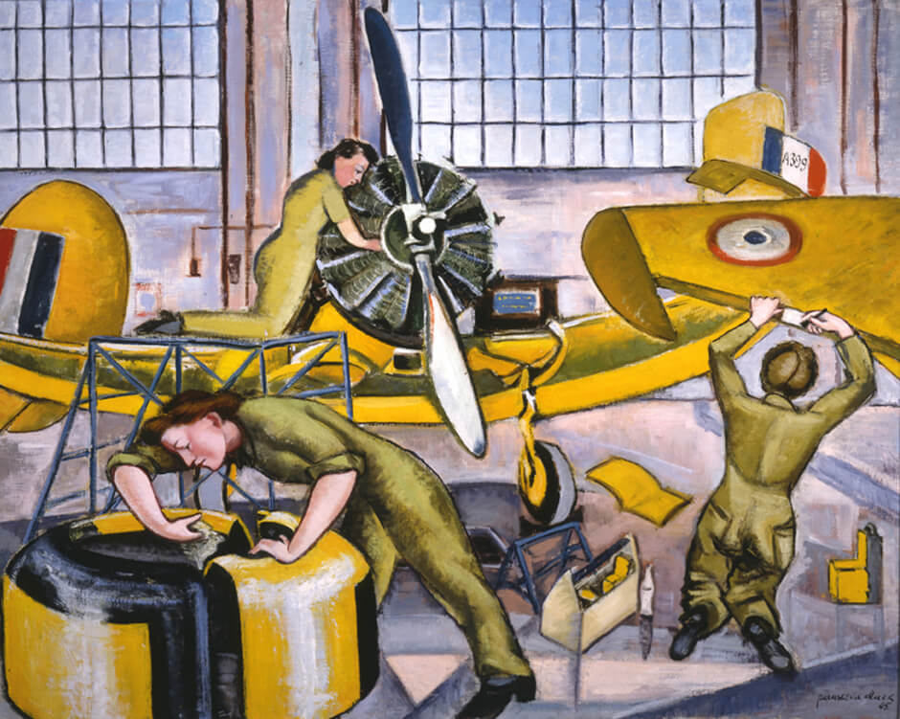
Paraskeva Clark, Travaux d’entretien au hangar nº 6, BFC Trenton, 1945. Alors qu’elle remplit son mandat durant la guerre, Clark visite la BFC de Trenton.

Slide 8
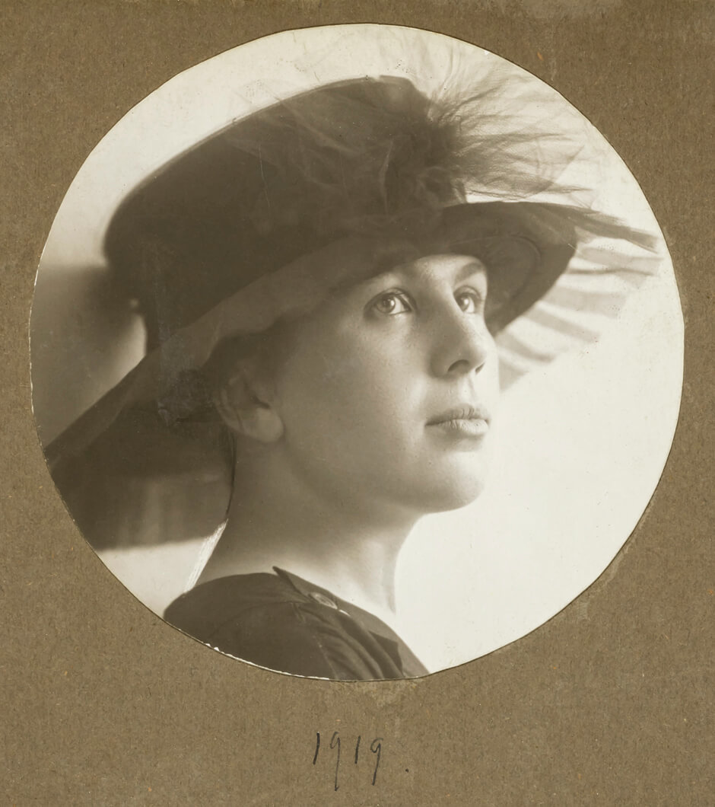
La jeune Paraskeva Plistik, 1919.

Slide 9
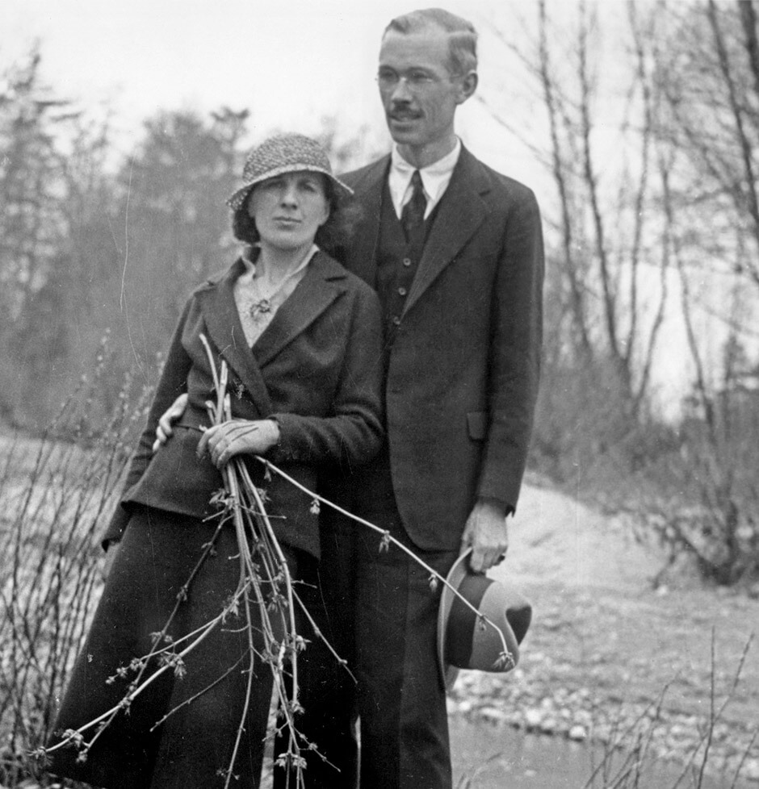
Paraskeva et Philip Clark au Canada, 1931.

Slide 10
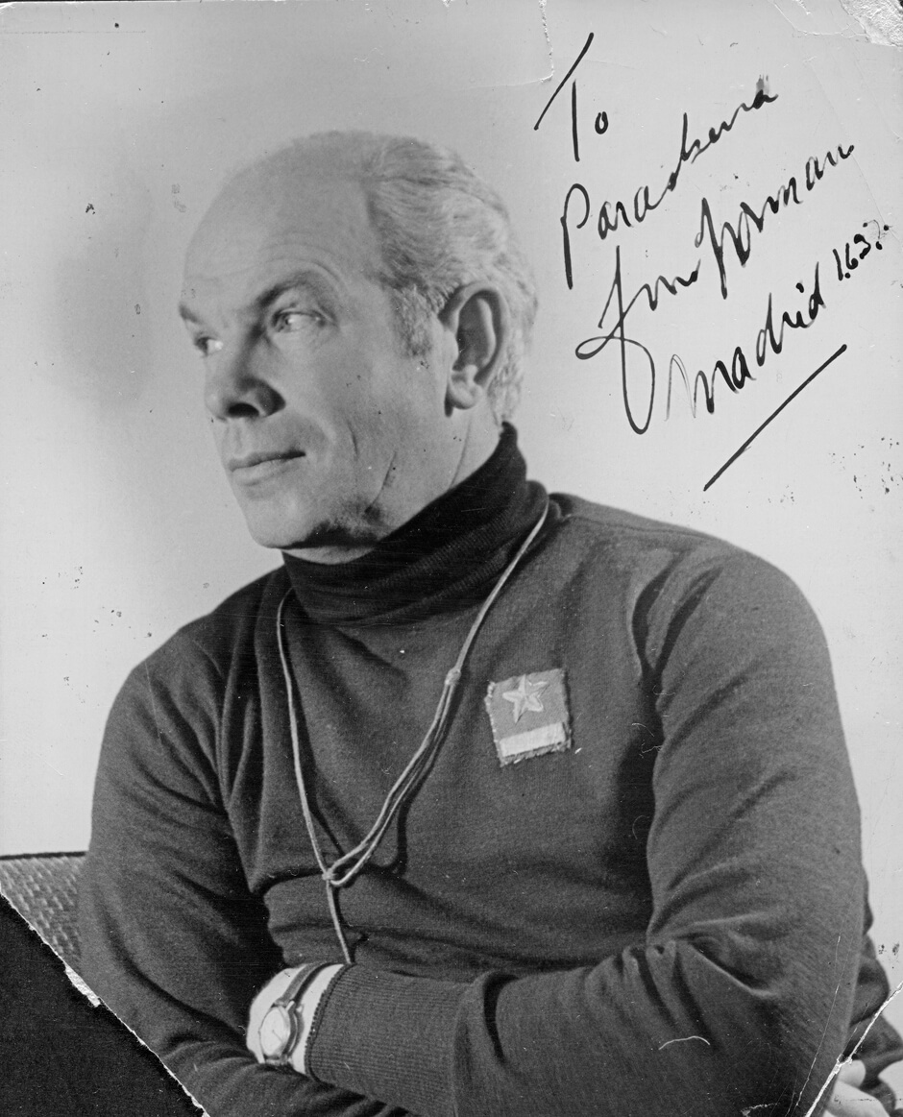
Photographie signée envoyée à Paraskeva Clark par le D^{r} Norman Bethune, où l’on peut lire : « À Paraskeva de Norman, Madrid 1937 ».

Slide 11
Activité d’apprentissage nº 1
Paraskeva Clark, Petroushka, 1937. De l’avis de Clark, cette peinture est sa plus importante.

Slide 12
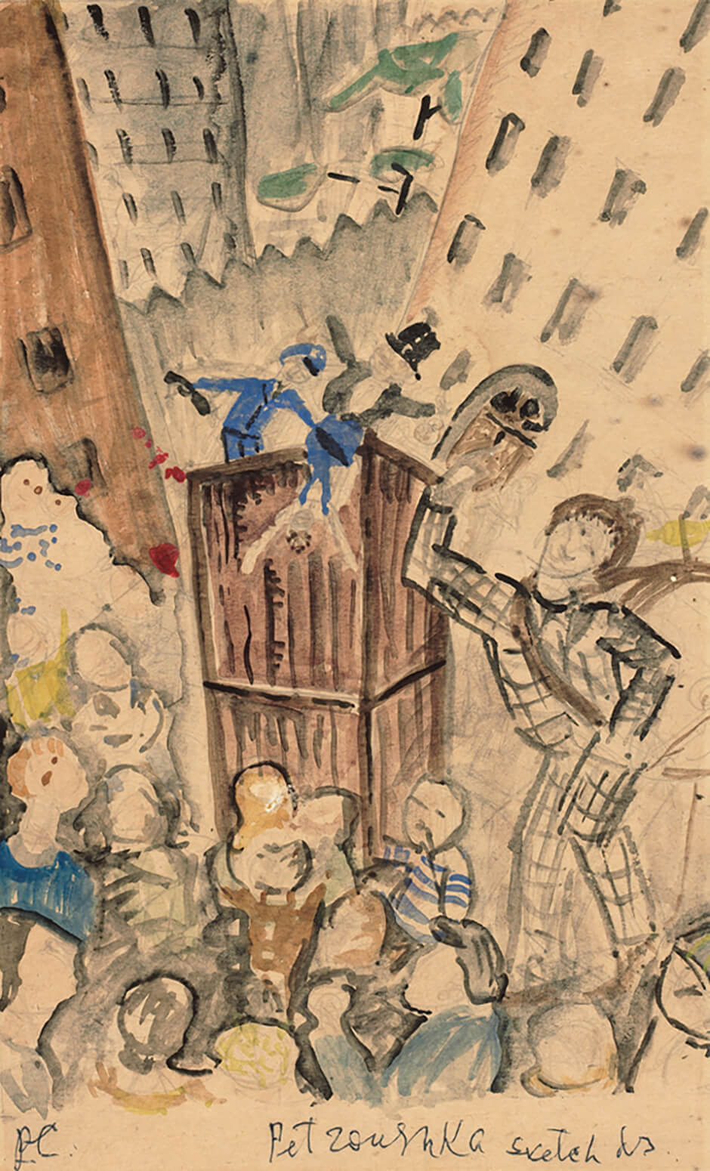
Paraskeva Clark, Étude pour « Petroushka », 1937. Par cette esquisse, on peut voir comment Clark établit la composition de sa peinture, qui a peut-être été inspirée d’affiches politiques.

Slide 13
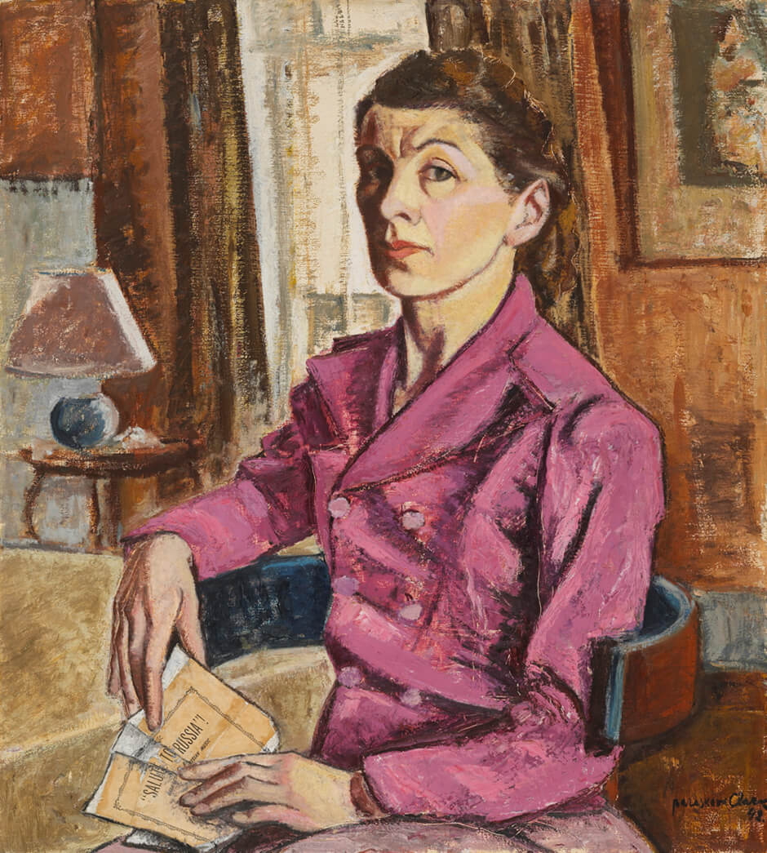
Activité d’apprentissage nº 2
Paraskeva Clark, Autoportrait au programme de concert, 1942. Dans cette image, Clark a entre les mains le programme d’un concert-bénéfice pour la Russie auquel elle assiste à la fin de 1941.

Slide 14
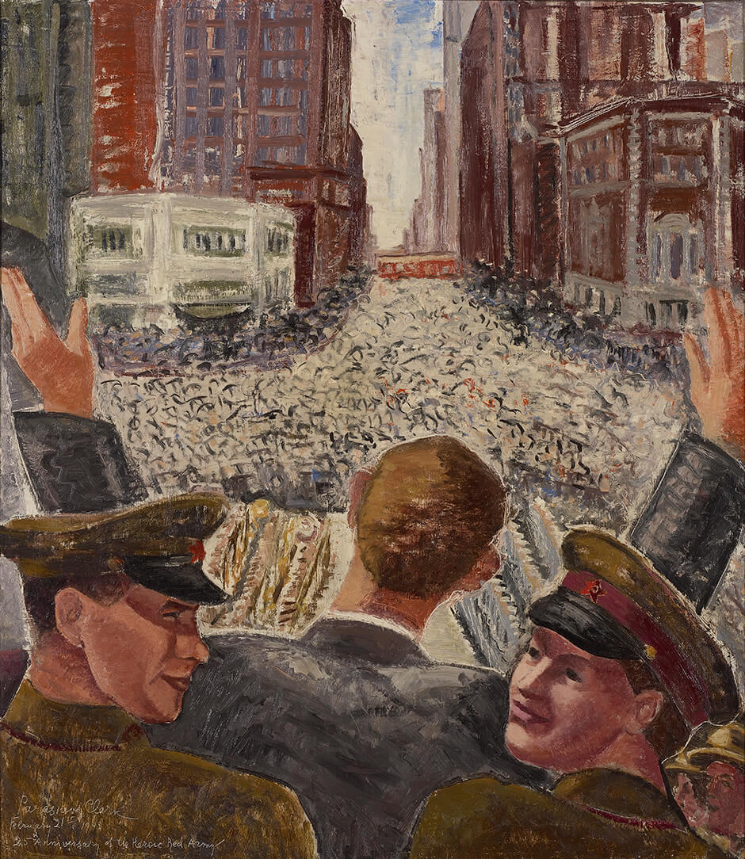
Paraskeva Clark, Pavlichenko et ses camarades à l’hôtel de ville de Toronto, 1943. La lieutenante Ludmila Pavlichenko fait partie d’un groupe de jeunes délégués russes qui parcourent l’Amérique du Nord dans le but de rallier des gens à leur cause.

Slide 15
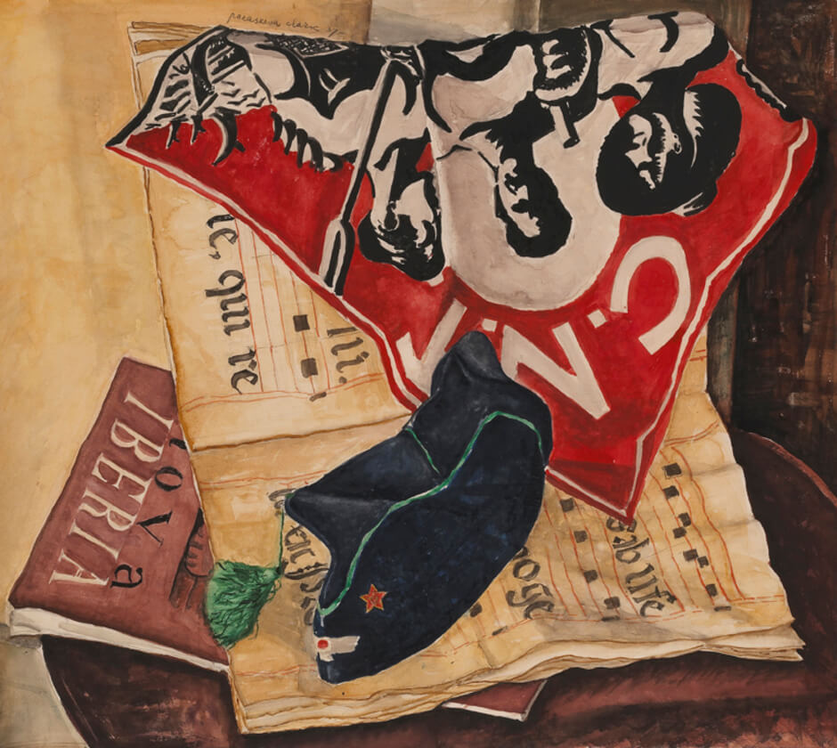
Exercice sommatif
Paraskeva Clark, Présents de Madrid, 1937. Cette aquarelle est la première œuvre à contenu politique présentée par Clark.
Notes:
*insert Ruth’s captions*

Slide 16
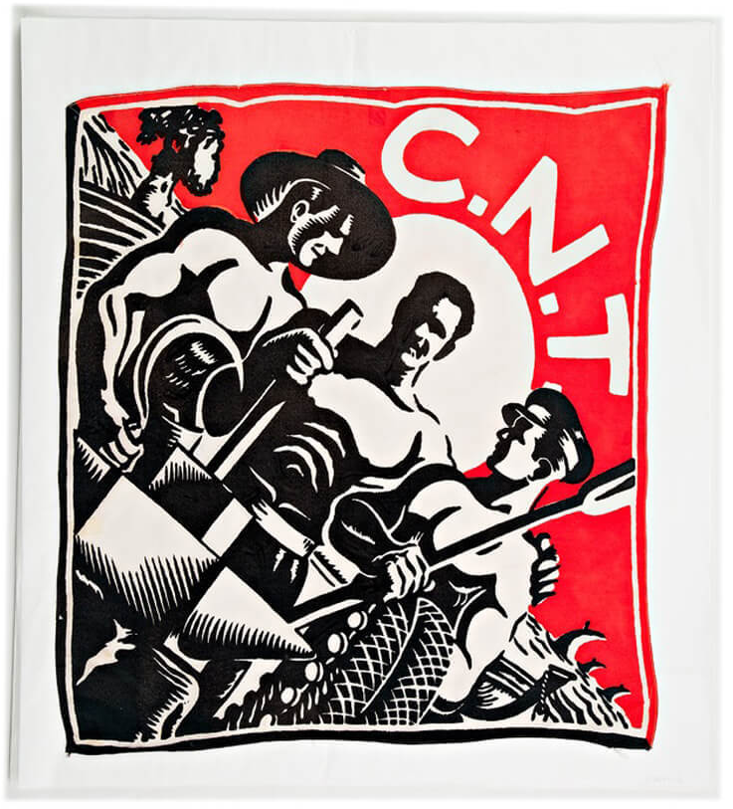
Écharpe ornée de l’emblème de la CNT (Confederación Nacional del Trabajo) envoyée d’Espagne par Norman Bethune à Paraskeva Clark, v.1936-1937.
Notes:
*insert Ruth’s captions*

Slide 17
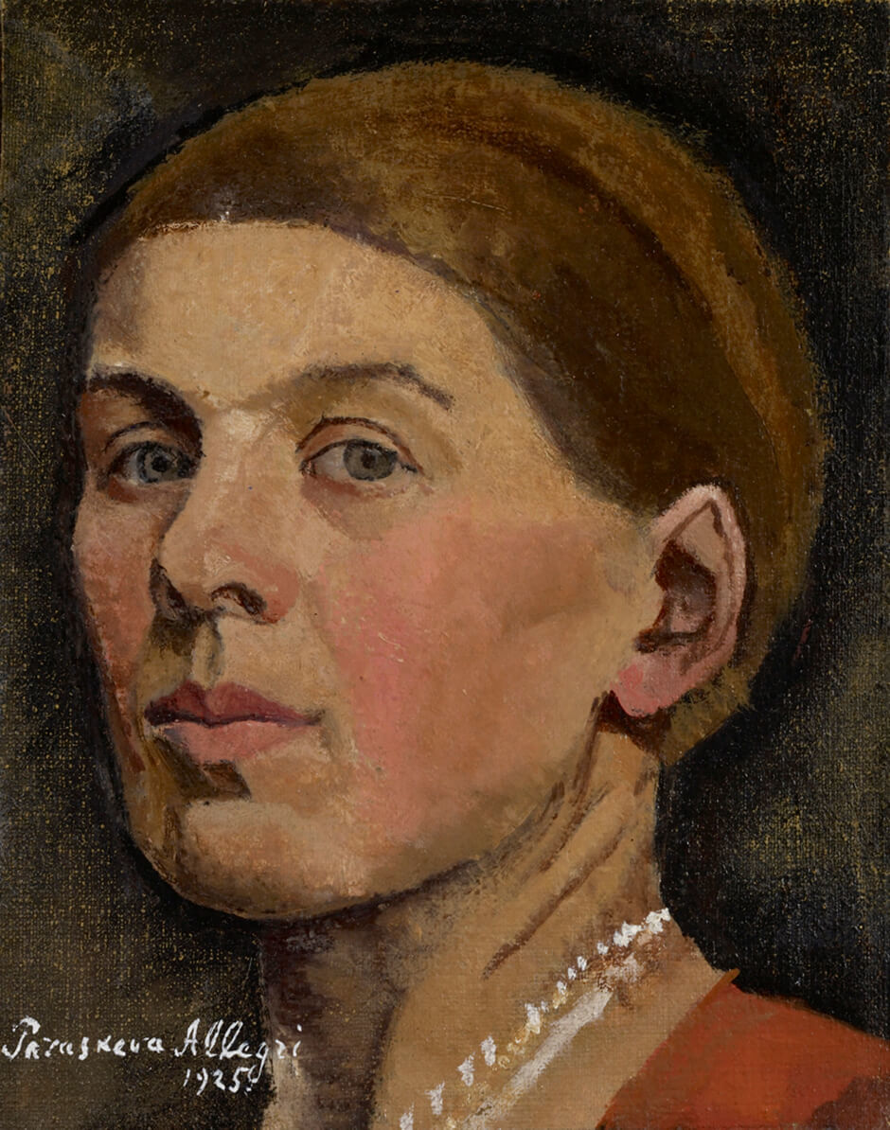
Paraskeva Clark, Autoportrait, 1925. Clark peint cette œuvre avant de déménager au Canada.

Slide 18
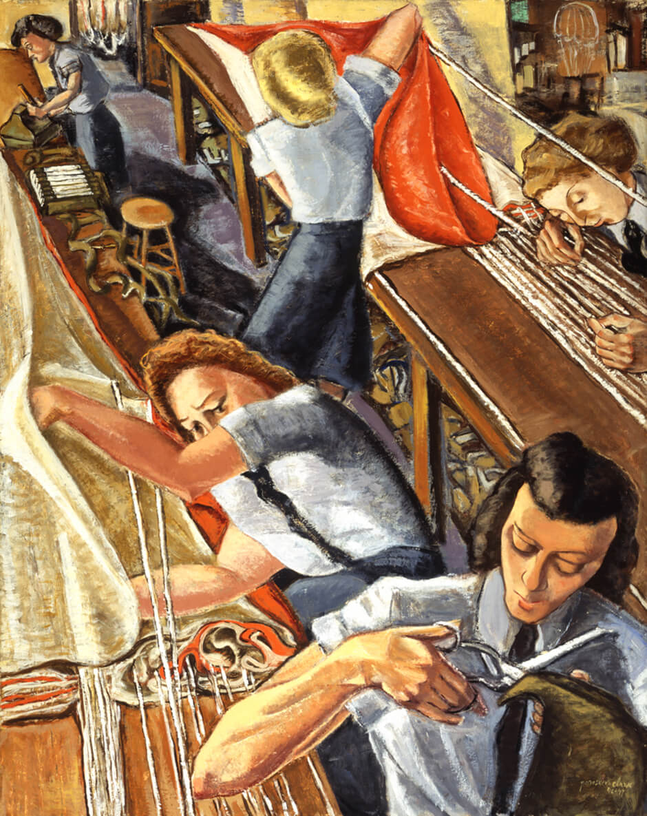
Paraskeva Clark, Les arrimeuses de parachutes, 1947. Ici, on voit une scène théâtrale de femmes du Corps féminin de l’ARC qui plient et réparent des parachutes.

Slide 19
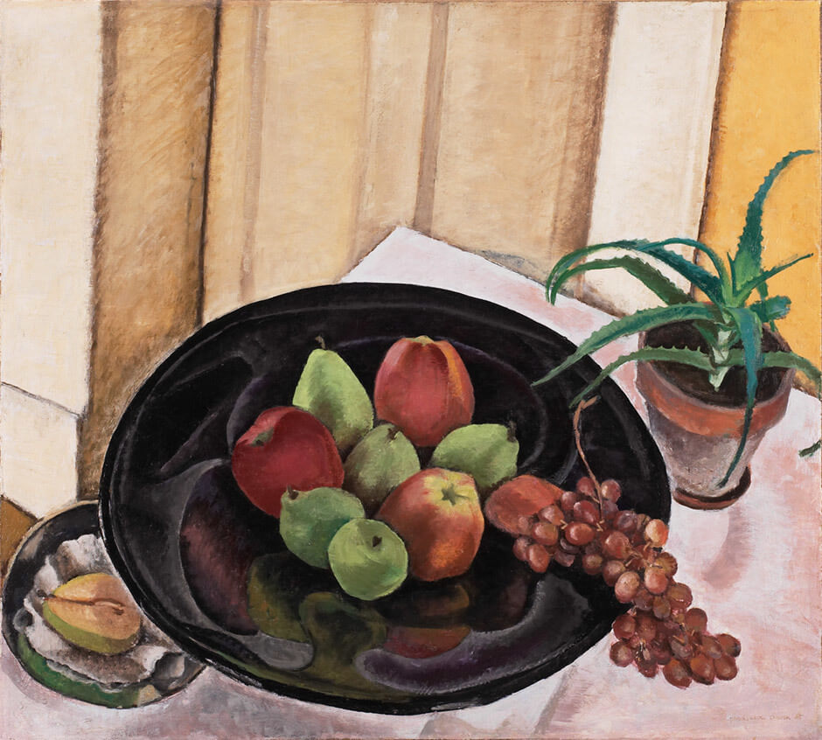
Paraskeva Clark, Nature morte, 1935. Clark peint dans cette œuvre le dessus de la table de manière oblique, comme si le spectateur regardait l’arrangement de haut.

Slide 20
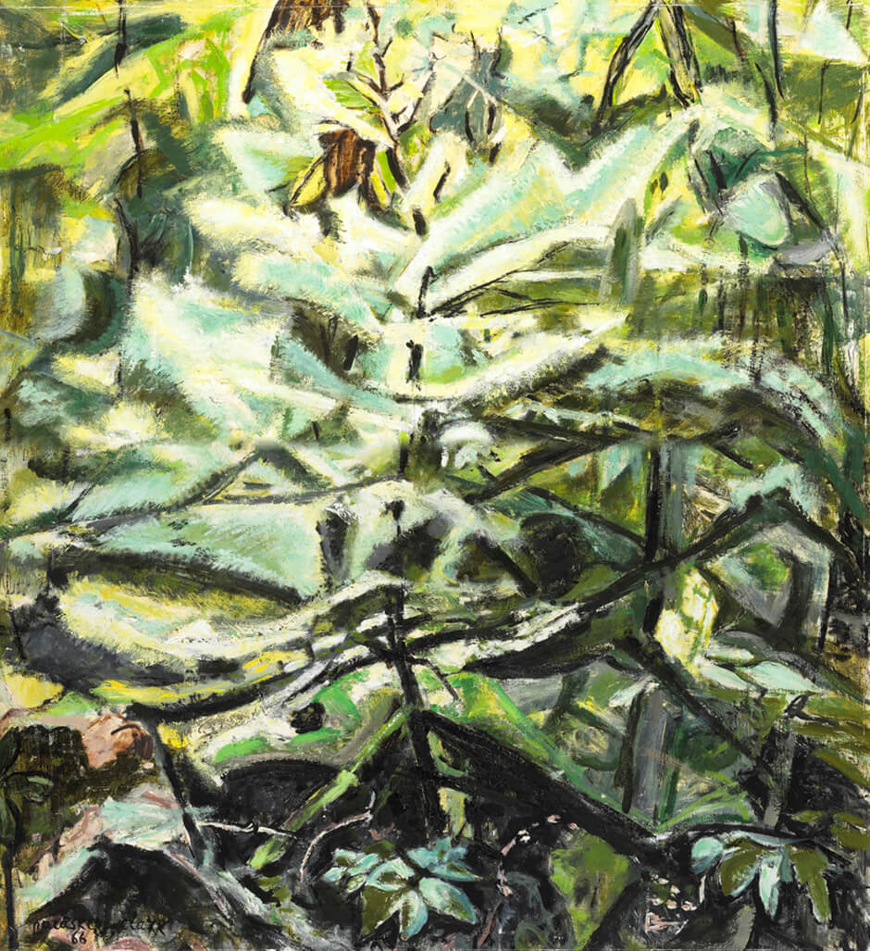
Paraskeva Clark, Jeu d’ombre et de lumière dans les bois, 1966. Les œuvres plus récentes de Clark révèlent son intérêt pour les formes naturelles abstraites.

Slide 21
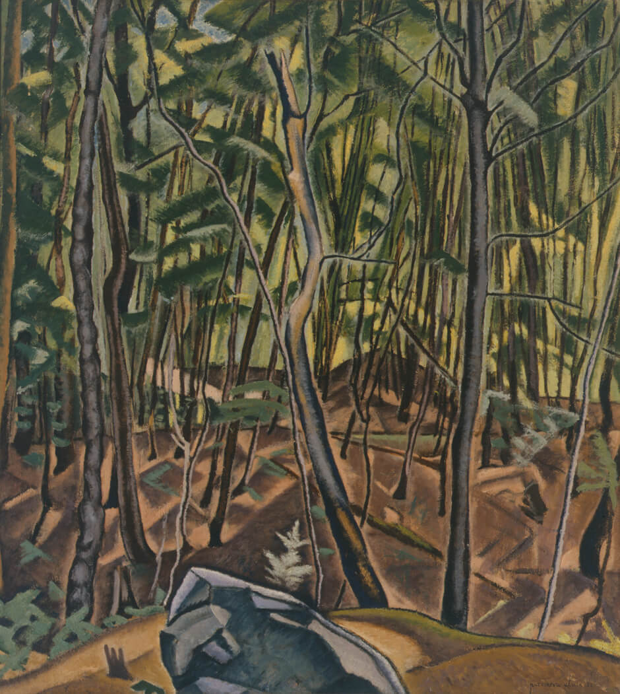
Paraskeva Clark, Dans les bois, 1939. Clark peint plusieurs points de vue au sein de forêts.

Slide 22
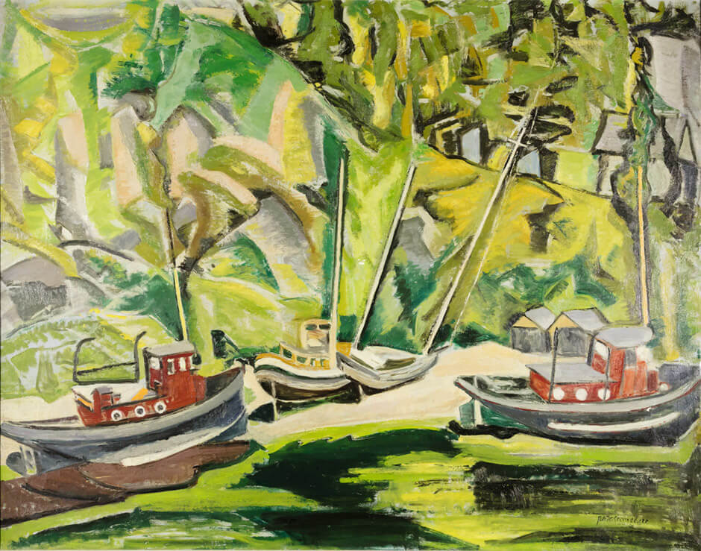
Paraskeva Clark, Bateaux en cale sèche, 1946. Clark fait parfois des esquisses à l’huile sur place, puis les retravaille plus tard sur de plus grands canevas dans son atelier.

Slide 23
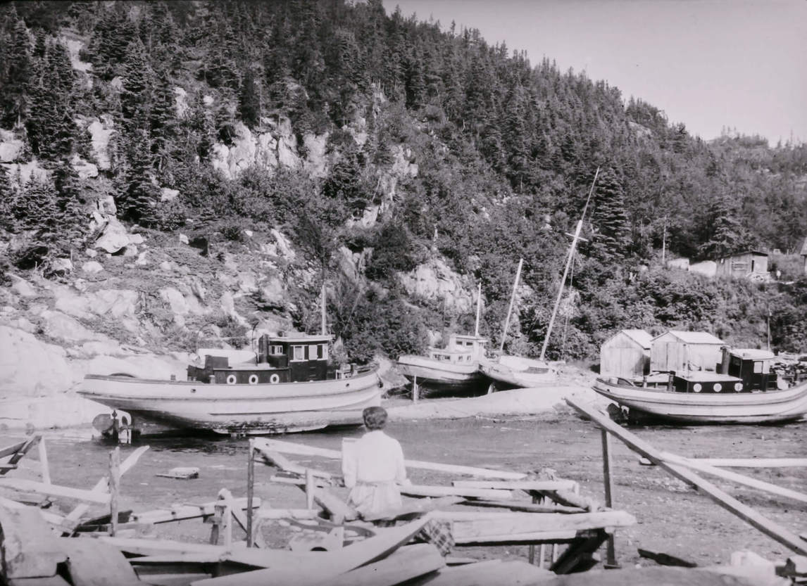
Paraskeva Clark en train de peindre Croquis pour Tadoussac, bateaux en cale sèche, 1944.

